Slide 1

Tài liệu training lập trình C
06/2024 Tổng hợp các kiến thức cơ bản cần thiết

Slide 2
MỤC LỤC
1. Memory layout của chương trình C trên Ram.
2. Các bước để biên dịch 1 chương trình C thành file thực thi.
3. Các kiểu dữ liệu trong C, từ khóa static, volatile, typedef, struct, enum.
4. Cấp phát động, một số lỗi sử dụng bộ nhớ trong C
5. Xử lý hàm trong C, phân biệt tham chiếu và tham trị.
6. Cách tạo và thêm thư viện trong C. 7. Một số thuật toán xử lý trong C (mở rộng)

Slide 3
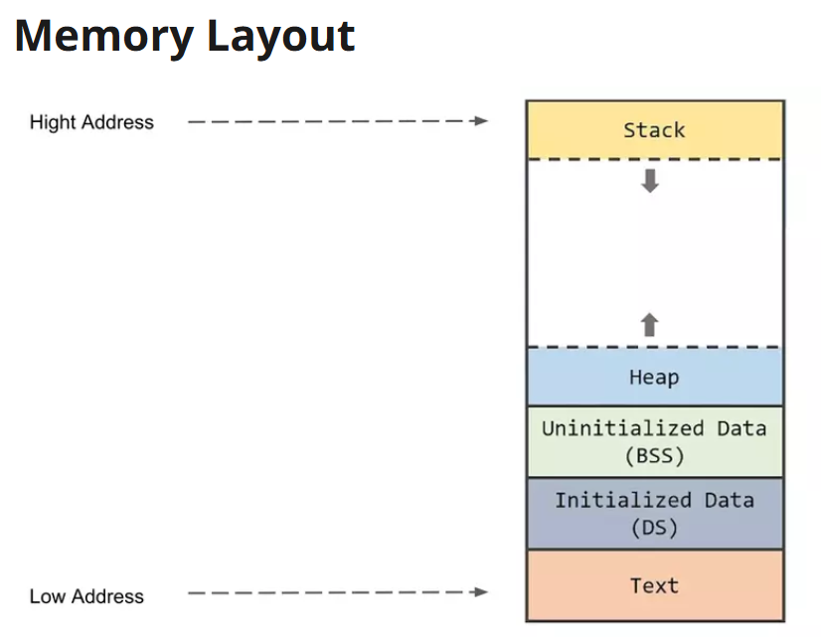
1. Memory layout của chương trình C trên Ram.
Stack: Vùng nhớ dành cho các Function frame và biến cục bộ (local var)
Heap: Vùng nhớ dành cho cấp phát động
BSS: Vùng nhớ cho biến toàn cụ (global var) và những biến tĩnh (static) không được khởi tại giá trị ban đầu hoặc giá trị ban đầu bằng 0.
DS: tương tự BSS nhưng được khởi tạo có giá trị ban đầu khác 0.
Text: Vùng nhớ cho mã lệnh chương trình, là vùng nhớ ReadOnly
Link tham khảo: Memory layout của một chương trình C/C++ - Viblo

Slide 4
2. Các bước để biên dịch 1 chương trình C thành file thực thi.
1. Tiền xử lý
Giai đoạn này bao gồm việc xử lý các chỉ thị tiền xử lý (#include, #define, #if, ...). Preprocessor sẽ mở rộng các macro, xử lý các chỉ thị điều kiện, bao gồm nội dung của các file header và xóa các nội dung bình luận
Kết quả: tạo ra file .i
2. Hợp ngữ
Giai đoạn biên dịch chuyển đổi mã nguồn thành hợp ngữ(assembly code). Quá trình này tạo ra các file hợp ngữ (assembly files).
- Kết quả: tạo ra file .s
3. Hợp ngữ
Giai đoạn hợp ngữ chuyển đổi mã hợp ngữ (assembly code) thành mã máy (machine code), tạo ra các file đối tượng (object files).
- Kết quả: tạo ra file .o
4. Liên kết
Giai đoạn liên kết kết hợp các file đối tượng và các thư viện liên kết với nhau để tạo ra một file thực thi.
- Kết quả: tạo ra file thực thi (executable)
Preprocessing
Assembly
Compilation
Linking

Slide 5
3. Một số kiểu dữ liệu trong C
Kiểu số nguyên (Integer Types)
char: Lưu trữ một ký tự đơn, thường là 1 byte. Cũng có thể dùng để lưu trữ số nguyên nhỏ.
int: Lưu trữ số nguyên, thường là 4 byte.
short: Lưu trữ số nguyên ngắn, thường là 2 byte.
long: Lưu trữ số nguyên dài, thường là 4 hoặc 8 byte tùy hệ thống.
long long: Lưu trữ số nguyên rất dài, thường là 8 byte.
Kiểu số thực (Floating Point Types)
float: Lưu trữ số thực có độ chính xác đơn, thường là 4 byte.
double: Lưu trữ số thực có độ chính xác kép, thường là 8 byte.
long double: Lưu trữ số thực có độ chính xác kép mở rộng, thường là 8 hoặc 16 byte tùy hệ thống.

Slide 6
3. Một số kiểu dữ liệu trong C
Trong lập trình nhúng, ta có thể chạy chương trình trên nhiều nền tảng phần cứng khác nhau
Cần thống nhất kích thước của kiểu dữ liệu
Sử dụng thư viện chuẩn của C: #include <stdint.h>
uint8_t, int8_t: Kiểu dữ liệu số nguyên không và có dấu 8 bits
uint16_t, int16_t: Kiểu dữ liệu số nguyên không và có dấu 16 bits
uint32_t, int32_t: Kiểu dữ liệu số nguyên không và có dấu 32 bits

Slide 7
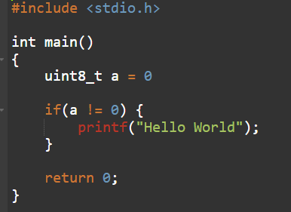
3. Một số kiểu dữ liệu trong C
Static: biến có từ khóa này sẽ giữ nguyên giá trị sau mỗi lần gọi hàm.
Khi hàm hay biến có từ khóa này sẽ được giới hạn truy cập nội bộ, tức file khác sẽ không thể truy cập biến hay hàm có từ khóa này
Volatile: được sử dụng để báo cho trình biên dịch rằng giá trị của biến có thể thay đổi bất ngờ bởi các yếu tố bên ngoài chương trình (như phần cứng hoặc một luồng khác), và không được tối ưu hóa việc truy cập biến này.

Slide 8
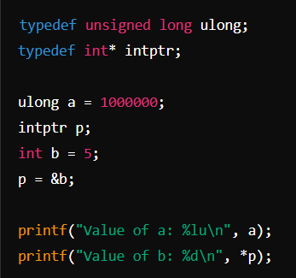
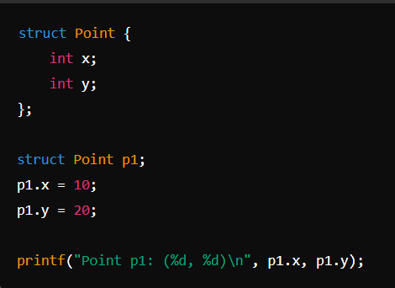
3. Một số kiểu dữ liệu trong C
Typedef: được sử dụng để định nghĩa lại tên kiểu dữ liệu, giúp mã nguồn dễ đọc hơn và thuận tiện hơn khi làm việc với các kiểu dữ liệu phức tạp.
Struct: (cấu trúc) được sử dụng để nhóm các biến có kiểu dữ liệu khác nhau lại thành một kiểu dữ liệu duy nhất.

Slide 9
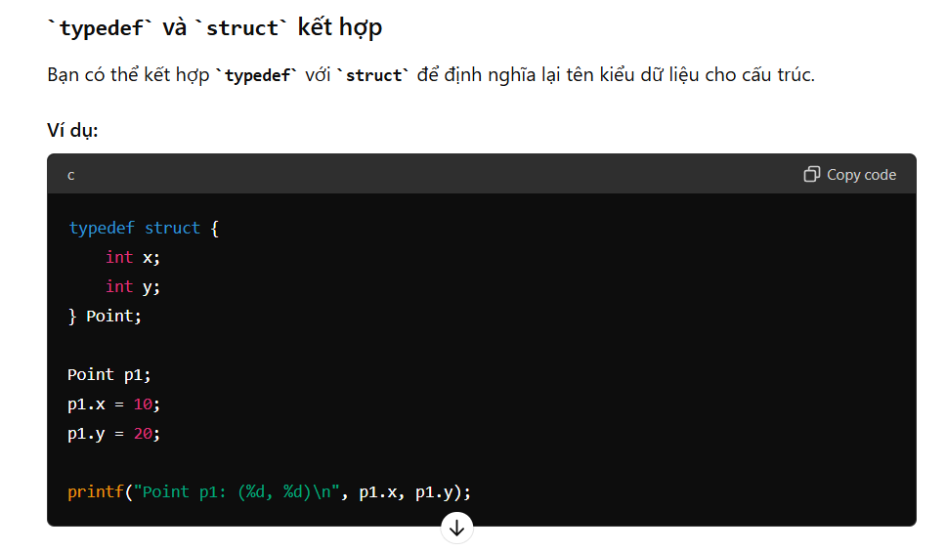
3. Một số kiểu dữ liệu trong C

Slide 10
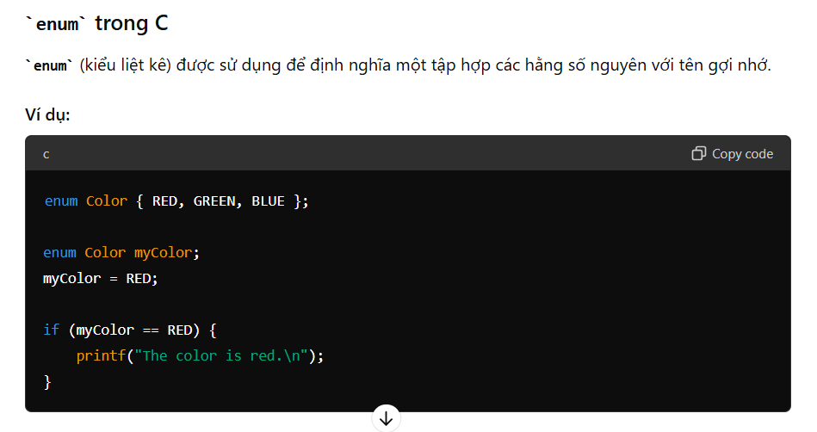
3. Một số kiểu dữ liệu trong C

Slide 11
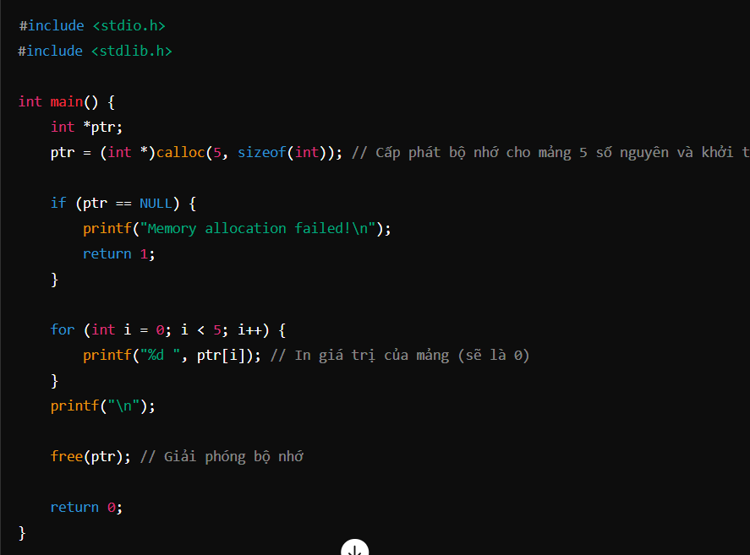
4. Cấp phát động
Cấp phát động (dynamic memory allocation) trong C là quá trình cấp phát bộ nhớ trong thời gian chạy (runtime) bằng cách sử dụng các hàm trong thư viện chuẩn C. Cấp phát động cho phép bạn quản lý bộ nhớ một cách linh hoạt, vì bạn có thể cấp phát và giải phóng bộ nhớ khi cần thiết.
Các hàm chính sử dụng cho cấp phát động trong C bao gồm malloc, calloc, realloc, và free, tất cả đều được khai báo trong thư viện <stdlib.h>.

Slide 12
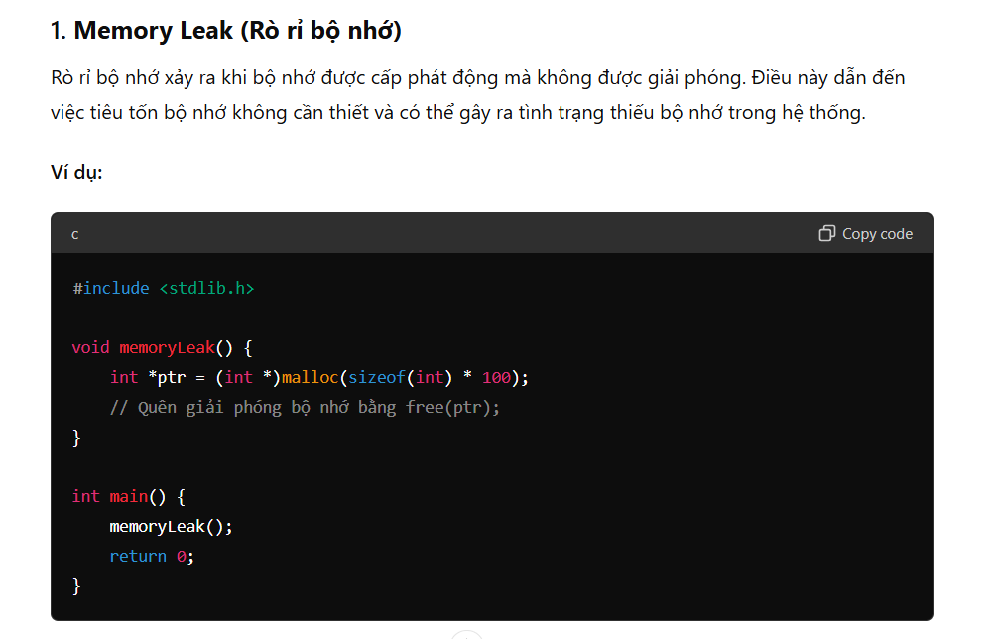
4. Một số lỗi thường gặp

Slide 13
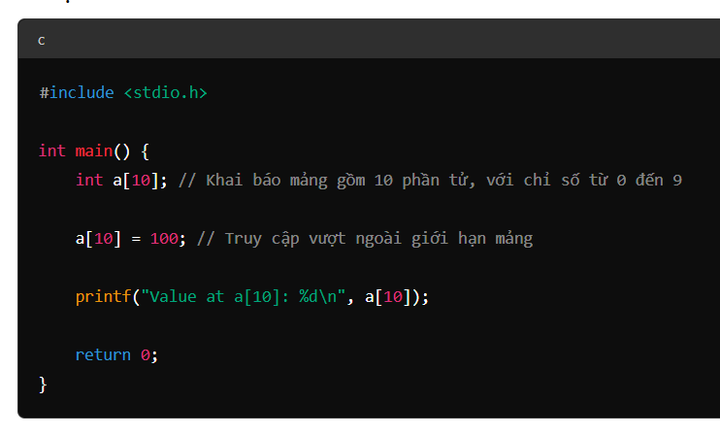
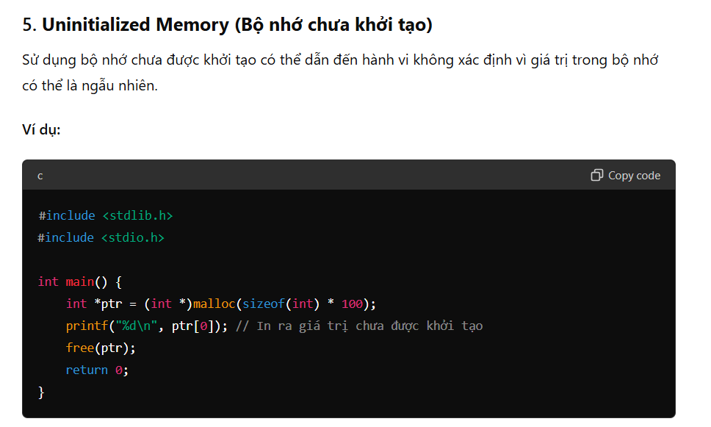
4. Một số lỗi thường gặp

Slide 14
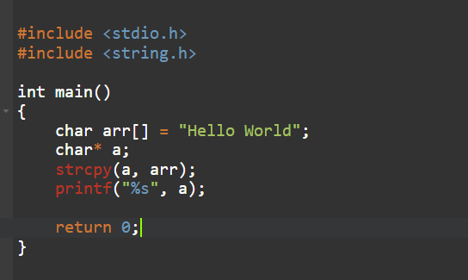
4. Một số lỗi thường gặp
Đoạn chương trình này có lỗi không?
Nếu có thì là lỗi gì?

Slide 15
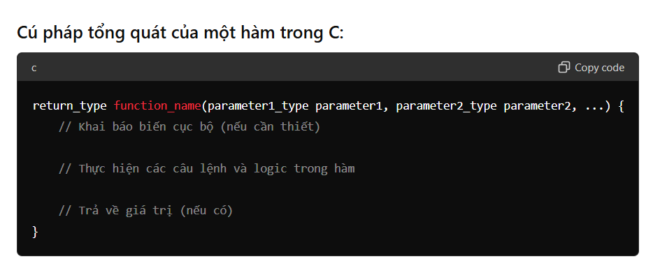
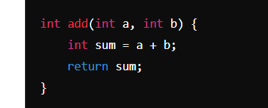
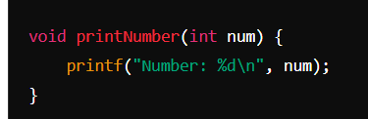
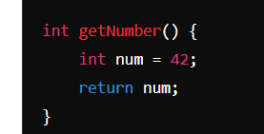
5. Hàm trong C

Slide 16
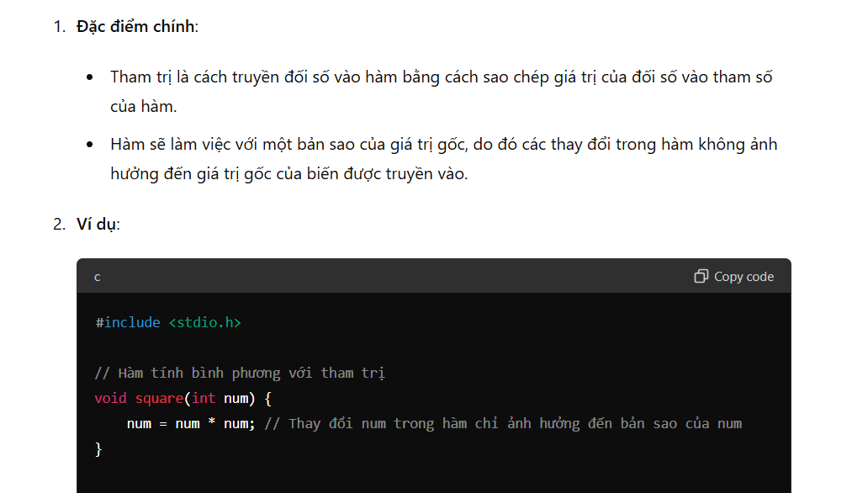
5. Hàm trong C
Tham trị: Đối số vào hàm sẽ được copy thành dữ liệu mới, sự thay đổi trong hàm sẽ không ảnh hưởng đến giá trị biến bên ngoài

Slide 17
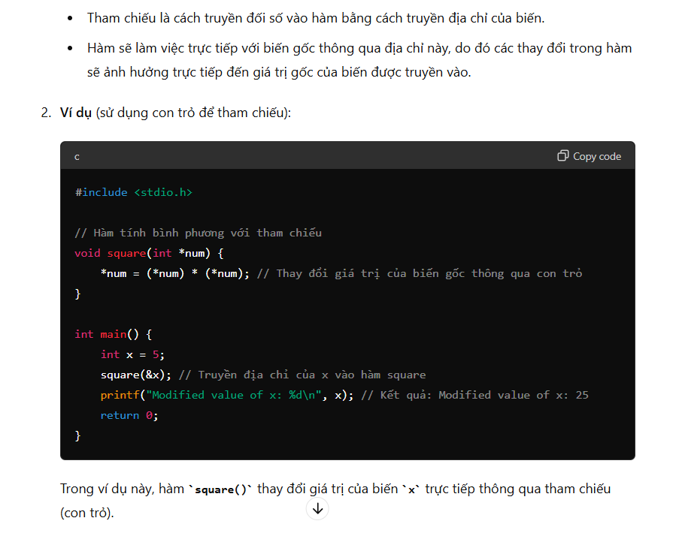
5. Hàm trong C
Tham chiếu: Đối số vào hàm là địa chỉ của biến, nên khi hàm thay đổi giá trị của đối số, giá trị của biến bên ngoài cũng sẽ bị thay đổi theo

Slide 18
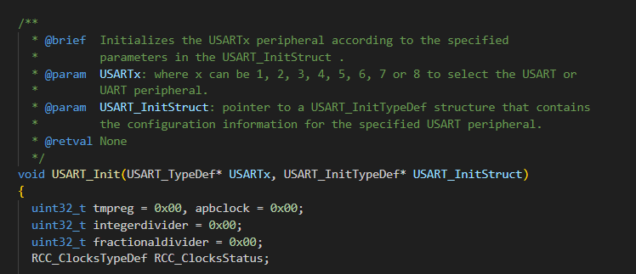
5. Hàm trong C
Bình luận cho mỗi hàm, ta nên thống nhất sử dụng cấu trúc bình luận sau:
/**
* @brief Initializes the USARTx peripheral according to the specified
* parameters in the USART_InitStruct .
* @param USARTx: where x can be 1, 2, 3, 4, 5, 6, 7 or 8 to select the USART or
* UART peripheral.
* @param USART_InitStruct: pointer to a USART_InitTypeDef structure that contains
* the configuration information for the specified USART peripheral.
* @retval None
*/

Slide 19
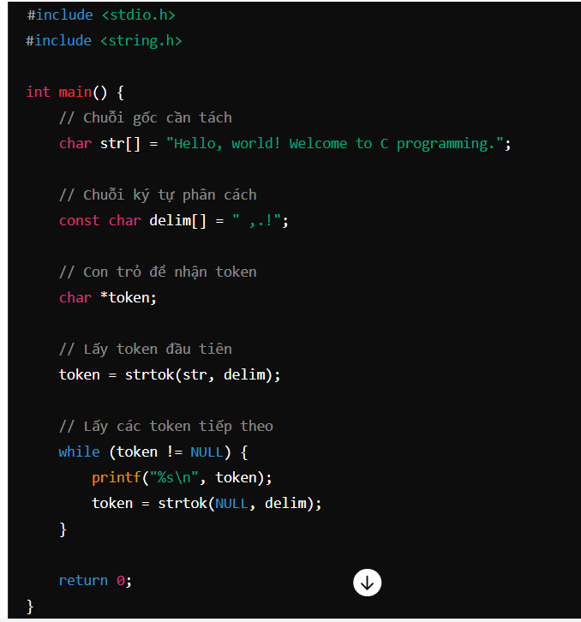
5. Hàm trong C
Một số hàm thường sử dụng trong C với thư viện C tiêu chuẩn:
Xử lý chuỗi với thư viện string.h:
strlen(char* arr): Hàm trả về kích thước của chuỗi
strcpy(char* đích, char* nguồn): Copy dữ liệu choỗi từ chuỗi nguồn đến chuỗi đích
strcmp(char* arr1, char* arr2): So sánh 2 choỗi ký tự, nếu giống nhau trả về 0, trả về <0 nếu arr1 nhỏ hơn arr2 và ngược lại.
strtok(char* arr, const char* delim): Hàm tách chuỗi arr với các ký tự delim

Slide 20
5. Hàm trong C
Một số hàm thường sử dụng trong C với thư viện C tiêu chuẩn:
Xử lý dữ liệu
void *memcpy(void *dest, const void *src, size_t n) được sử dụng để sao chép một vùng bộ nhớ từ địa chỉ nguồn đến địa chỉ đích.
int memcmp(const void *str1, const void *str2, size_t n); được sử dụng để so sánh hai vùng bộ nhớ.
void *memset(void *str, int c, size_t n); được sử dụng để thiết lập một vùng bộ nhớ với một giá trị cụ thể.

Slide 21
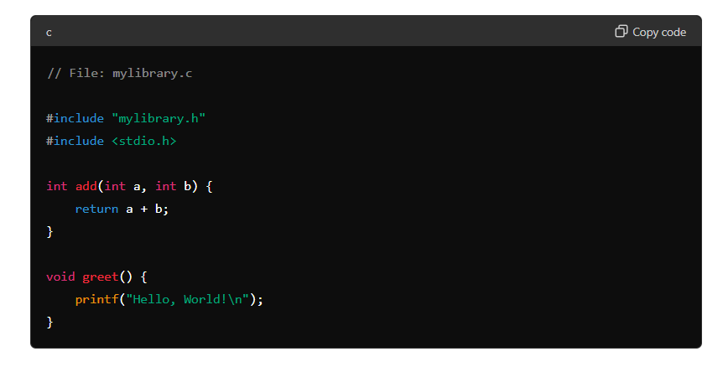
6. Tạo thư viện trong C
Thư viện viết bằng C bao gồm file mã nguồn .c và file header .h
File .c (Source File) chứa mã nguồn của các hàm và các định nghĩa biến mà bạn muốn biên dịch để chạy chương trình. Nó thường được sử dụng để:
Định nghĩa các hàm: Bao gồm các hàm chức năng, các hàm phụ trợ, định nghĩa và khởi tạo biến.
Viết logic chương trình chính: Trong trường hợp các chương trình nhỏ.

Slide 22
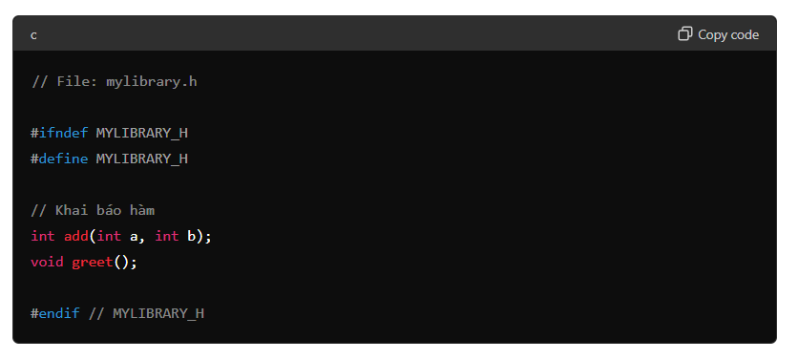
6. Tạo thư viện trong C
File .h chứa các khai báo hàm và các định nghĩa macro, cấu trúc dữ liệu, hằng số mà bạn muốn sử dụng trong các file .c khác. Nó thường được sử dụng để:
Khai báo hàm: Định nghĩa các hàm và tham số của chúng mà bạn muốn sử dụng ở nhiều file .c.
Khai báo biến toàn cục: Định nghĩa các biến toàn cục mà bạn muốn chia sẻ giữa các file.
Khai báo macro, struct, enum: Định nghĩa các hằng số, cấu trúc dữ liệu, và enum.

Slide 23
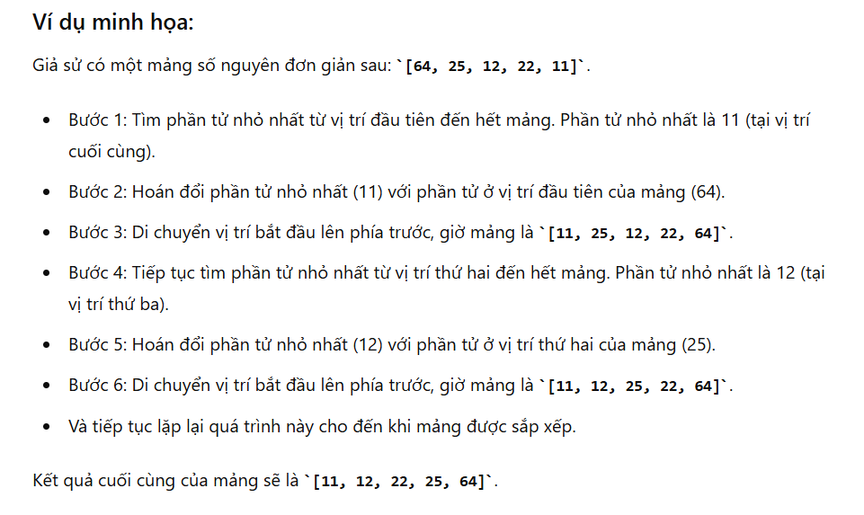
7. Một số thuật toán xử lý trong C
Thuật toán sắp xếp: Selection sort, bubble sort,…
Thuật toán lưu dữ liệu: Binary tree,…
Thuật toán xử lý dữ liệu: Ring buffer, Linked List,…
Selection sort:

Slide 24
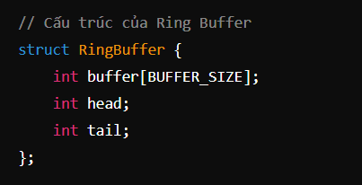
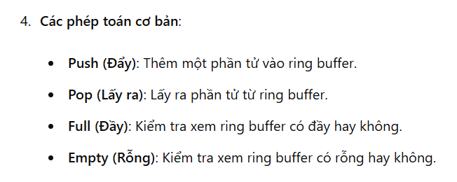
7. Một số thuật toán xử lý trong C
Thuật toán sắp xếp: Selection sort, bubble sort,…
Thuật toán xử lý dữ liệu: Ring buffer, Linked List,…
Ring buffer:

Slide 25
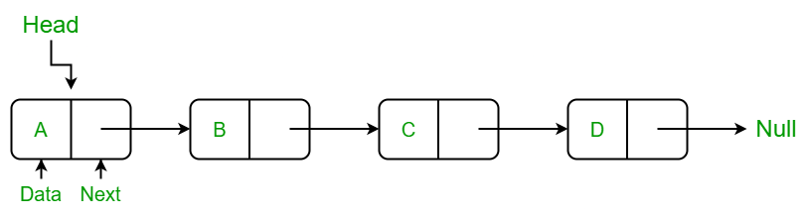
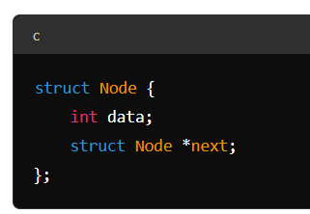
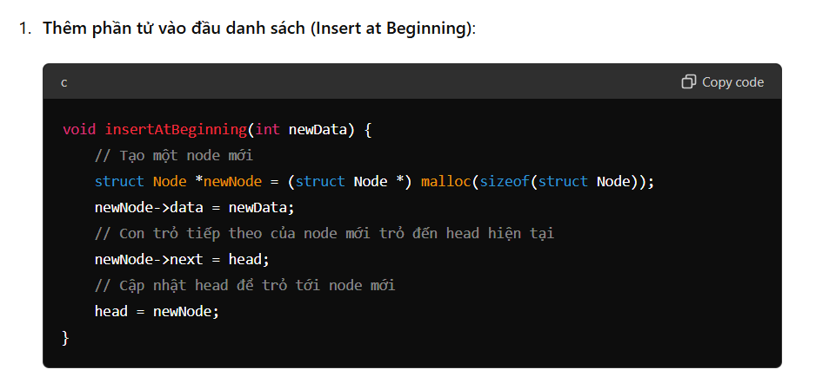
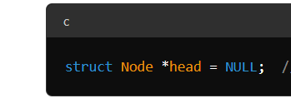
7. Một số thuật toán xử lý trong C
Linked List:

